Slide 1

丰怡豪庭
项目开发计划报告
编制单位：阳江丰怡房地产发展有限公司
第1页

Slide 2
目录
一、公司简介
二、项目介绍
三、公司资产情况
四、项目情况
五、开发计划及实施方案
六、未开发土地盈利预测
第2页

Slide 3
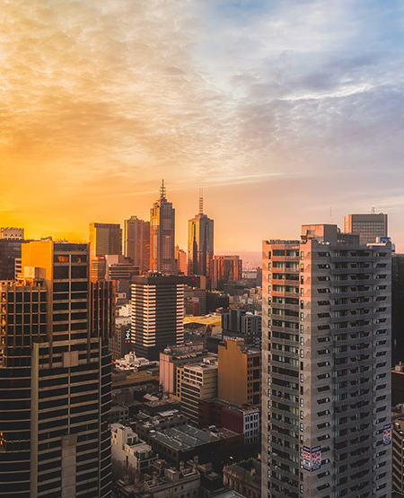
一、公司简介
公司名称：阳江丰怡房地产发展有限公司
注册地址：阳江市江朗大道38号丰怡豪庭会所
法定代表人：Nicholas James GRONOW
注册资本:11,850万港元
公司类型：有限责任公司（外国法人独资）
经营范围:房地产开发及销售-阳江市江城区城南新区[阳府国用（2007）第11464号]。(依法须经批准的项目，经相关部门批准后方可开展经营活动)。
第3页

Slide 4
股权结构
股东名称 | 注册资本(万港元) | 股权比例
怡丰发展控股有限公司 | 11，850.00 | 100%
合计 | 11，850.00 | 100%
第4页

Slide 5
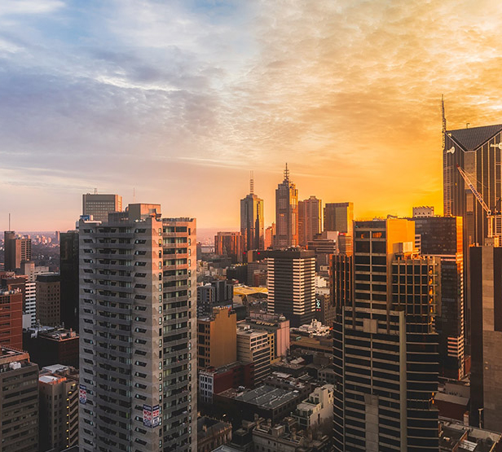
二、项目介绍
丰怡豪庭项目土地由阳江丰怡房地产发展有限公司于2007年3月16日以人民币 7,564万元竞得座落阳江市江城区城南新区地段土地使用权面积共计337,705㎡，土地用途为居住（兼容商业、金融业），土地使用年限：住宅2077年3月16日；商业、金融业2047年3月16日。容积率为1.84。
土地分割 后因公司业务需要，于2009、2012、2013、2014及2016年先后多次向阳江市国土资源局申请土地分割，最终将土地划分目前的12 块。
第5页

Slide 6
丰怡豪庭项目位于阳江城南片区，四周有江朗大道，南浦大道，二环路等城市交通主干道，距西部沿海高速出入口约8公里，距阳江高铁站约4公里，周边生活配套设施完善，步行10分钟内可达丰怡肉菜市场及十八子投资广场和新都汇等商超中心，距漠阳湖公园及江湾公园仅5分钟车程，漠阳湖社区党群服务中心位于小区三期A区并配有警务室及图书馆，文化氛围良好，群众素质颇高。
阳江作为粤西地区的次中心城市和新兴工业滨海城市，将凭借其连接大珠江三角洲与我国西南地区的交通走廊的优越地理位置，建设区域交通枢纽、物流配送基地、工业制造中心，打造现代城市经济。近年，江城区全力实施“西进南拓、工业强区、经营城市”三大战略，努力做强“二级核心区经济、产业园区经济、现代服务业经济、企业总部经济”等四种经济，形成了加快发展、跨越发展的良好局面，为广大投资者提供了共同参与江城发展的大好机遇，也必将为投资者带来丰硕回报与成果。
第6页

Slide 7
1、资产与负债
三、公司资产情况
明细 | 万元
土地（按楼面价2000元每平方计算） | 45,000
应收账款 | 778
持有物业及车位 | 6,140
资产小计 | 51,918
工程欠款 | 23,000
个人借款 | 570
欠税 | 4,000
应退业主办证费 | 3,000
负债小计 | 30,570
第7页

Slide 8
2、应收账款
应收业主购房款
已售未收到银行按揭款户数 | 已售未收到银行按揭款金额
19户 | 7,784,121.00
第8页

Slide 9
3、土地开发现状
序号 | 地块号 | 权属证书 | 面积 | 备注
 |  | 字 第 号 | ㎡
1 | 1号地 | 阳府国用（2009）第10413号 | 2706.38 | 幼儿园未开发
2 | 2号地 | 阳府国用（2009）第10412号 | 40769.59 | 1-12幢已开发
3 | 3号地 | 阳府国用（2009）第10411号 | 27164.08 | 13-21幢已开发
4 | 4号地A | 阳府国用（2012）第10522号 | 33078.43 | 22-35幢已开发
5 | 4号地B | 阳府国用（2012）第10523号 | 29810.87 | 36-46幢已开发
6 | 7号地A | 粤（2016）阳江市不动产权第0009939 | 15343.42 | 47-50幢已开发
7 | 7号地B | 粤（2016）阳江市不动产权第0009943 | 30693.31 | 51-58幢已开发
8 | 5号地A | 阳府国用（2013）第10665号 | 31370.11 | 59-84幢待开发
9 | 5号地B | 阳府国用（2013）第10666号 | 22317.18
10 | 6号地A | 阳府国用（2014）第10037号 | 13676.05
11 | 6号地B | 阳府国用（2014）第10038号 | 7230.56
12 | 7号地C | 粤（2016）阳江市不动产权第0009945 | 22219.4
第9页

Slide 10
4、物业及其他资产
会所
丰怡豪庭会所 | 会所面积 | 价值（拍卖价格）
共三层 | 5,662.62 | 20,442,100.00
未售人防车位
未售人防车位个数 | 单价 | 金额
512 | 80,000.00 | 40,960,000.00
物业公司
股权投资：阳江市丰怡物业管理有限公司
第10页

Slide 11
四、项目情况
1、未开发土地面积
权属证书 | 面积 | 地块号码
阳府国用（2013）第10665号 | 31370.11 | 5号地A
阳府国用（2013）第10666号 | 22317.18 | 5号地B
阳府国用（2014）第10037号 | 13676.05 | 6号地A
阳府国用（2014）第10038号 | 7230.56 | 6号地B
粤（2016）阳江市不动产权第0009945 | 22219.4 | 7号地C
阳府国用（2009）第10413号 | 2706.38 | 幼儿园用地
小计 | 99519.68
第11页

Slide 12
五、开发计划及实施方案
开发计划
期号 | 地块号码 | 面积 | 开发计划时间
3期C | 5号地A | 31370.11 | 2024年-2026年
4期A | 5号地B | 22317.18 | 2026年-2028年
 | 6号地A | 13676.05
4期B | 6号地B | 7230.56 | 2028年-2030年
 | 7号地C | 22219.4
 | 幼儿园用地 | 2706.38
 |  | 99519.68
第12页

Slide 13
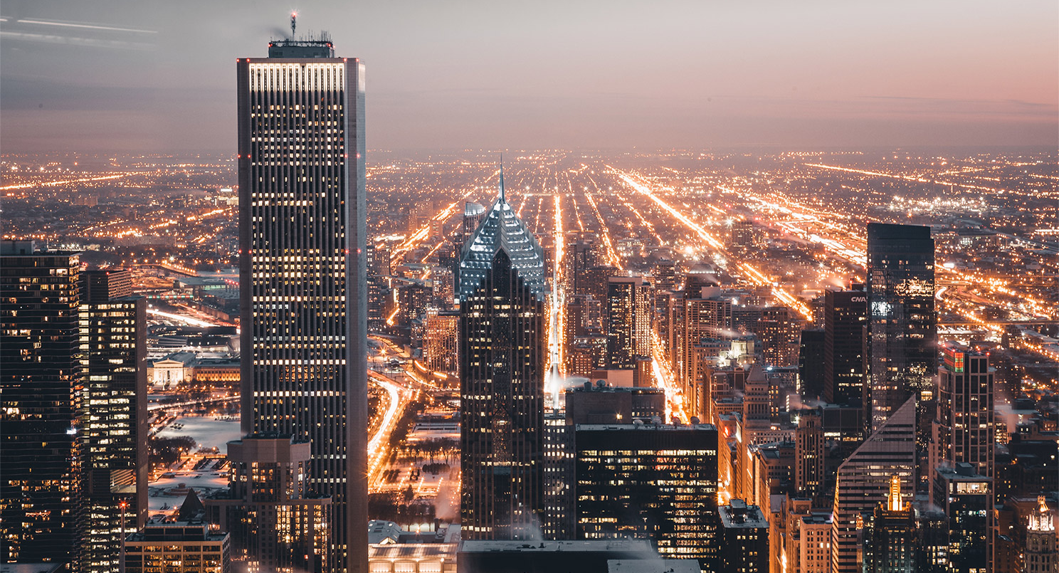
2、实施方案
实施方案
1.实行债务债权重组，争取获得大多数债权人的同意，通过债务减免、延期等多种方式实现债务减负。
2.实现部分债转股方案，让投资成本最小化，利润最大化。
3.以丰怡公司项目未开发土地及部分债权作为抵押向银行融资1.5亿。
4.争取政策支持，一次性处理历史遗留问题，让开发项目过程顺利进行，以达最佳的社会效果。
1.运用债权转项目开发权，最小投资盘活该项目。
2.以丰怡公司项目未开发土地作为抵押向银行融资。
3.争取政策支持，一次性处理历史遗留问题，让开发项目过程顺利进行，以达最佳的社会效果。
第13页

Slide 14
问题
解决方案
一、
已起诉工程欠款2.2亿 （广东吴川建筑安装工程有限公司）
二、
已起诉工程欠款850万 （其他公司）
三、
未起诉工程欠款约150万
解决方案、
已同吴川建筑方达成初步债转股协议，吴川建筑方同意先解封土地，在后期共同开发的销售收入中按每平方建筑面积偿还1000元欠款。
解决方案、
需同债权人协商债转股协议，利用后期开发的工程施工，并在后期销售利润中偿还债务。
解决方案、
需同债权人协商债转股协议，利用后期开发的工程施工，并在后期销售利润中偿还债务。
四、
已起诉个人借款570万
五、
欠税2400万及滞纳金1600万
六、
应退业主办证费约3000万
解决方案、
以幼儿园用地作为抵押，利用后期开发的工程施工，并在后期销售利润中偿还债务。
解决方案、
向税务部门提交清缴税款计划表，先缴纳部分欠税，在后续开发中逐步缴纳前期欠税并不得产生新的欠税。
解决方案、
应退业主办证费涉及的业主人数较多金额分散，为向广大业主释放项目再建的积极信号及树立丰怡豪庭项目的良好声誉，该部分欠款在筹措资金后应及时退还业主
第14页

Slide 15
六、未开发土地盈利预测
1、销售收入预测
房产项目 | 可售建筑面积 | 预计销售均价 | 预计销售金额 | 预计不含税销售金额
住宅 | 219,591.08 | 6,000 | 1,317,546,480 | 1,208,758,238.53
普通车位 | 2052个 | 110,000 | 225,720,000 | 207,082,568.81
子母车位 | 151个 | 140,000 | 21,140,000 | 19,394,495.41
可销售合计 | 248,613.58 |  | 1,564,406,480 | 1,435,235,302.75
 | 面积 |  | 预计可融资贷款金额按评估价格4成 | 预计每月租金收入（每平方30-40元）
幼儿园 | 2,250 | 15,000 | 可做专项信用贷款 | 67,500
银行 | 285 | 23,000 | 2,622,000 | 8,550
会所 | 2,627.03 | 23,000 | 24,168,676 | 78,810.9
菜肉市场 | 565 | 23,000 | 5,198,000 | 16,950
可租赁合计 | 5,727.03 |  | 31,988,676 | 171,810.9
备注：销售单价参考阳江同地区同地段楼盘价位，取中上段位值
第15页

Slide 16
2、项目成本及期间费用测算
指标参数 | 土地面积(平方米） | 96,813.3
 | 建筑面积-住宅(平方米） | 219,591.08
 | 建筑面积-车位(平方米） | 29,022.5
 | 预计含税销售金额(万元） | 156,440
序号 | 成本费用项目 | 计算标准：均方费用（元/平方米） | 成本（万元） | 备注
1 | 前期工程费 | 220 | 5,469 | 含设计，测量，报批报建行政规费等
2 | 建安工程费 | 2200 | 54,695 | 含打桩，工程进度款，电梯等
3 | 基础设施费 | 230 | 5,718 | 含供水、供气、供电、消防、智能等工程
4 | 公共配套费 | 120 | 2,983
5 | 园林环境费 | 150 | 3,729 | 含园林环境及绿化建设等
6 | 开发间接费（含融资利息） | 362 | 9,000 | 利息按本金1.5亿*年利率10%*6年
7 | 项目总成本 | 3209.6 | 81,595
8 | 管理费用 | 按不含税销售金额*2% | 2,870
9 | 销售费用 | 按不含税销售金额*3% | 4,305
 | 项目成本及期间费用合计 |  | 88,771
备注：开发成本参考1-56栋账载成本金额，并在考虑一般计税方法上上浮少许。
第16页

Slide 17
3、增值税和税金及附加测算
税费 | 税种 | 金额（单位：元） | 备注
增值税 | 销项 | 129,171,177.25 | （含税销售收入/1.09）*0.09
 | 进项 | 43,791,900.67 | （项目总成本预计能获得进项抵扣的约占65%计算）
 | 应纳增值税 | 85,379,276.57 | 销项减进项
 | 增值税税负 | 5.01% | 应纳增值税占不含税销售金额的比率
税金及附加 | 城建税税及附加 | 10,245,513.19 | 按应纳增值税*12%
 | 土地增值税 | 35,880,882.57 | 除车位外基本为普通住宅按不含税销售金额*2.5%
 | 印花税 | 782,203.24 | 销售金额*0.05%
 | 税金及附加合计 | 46,908,599.00
第17页

Slide 18

未开发土地盈利预测
59-84幢预测利润表(单位：元）
收入金额 | 1,435,235,303
营业成本 | 815,951,654
营业税金 | 46,908,599
期间费用 | 71,761,765
项目利润总额 | 500,613,285
所得税费用 | 125,153,321
项目净利润 | 375,459,964
不可销售物业可融资贷款金额 | 31,988,676
合计 | 407,448,640
第18页

Slide 19
融资金额及用款计划
用款计划 | 用款金额（万元） | 备注
退还业主办证费 | 3,000 | 存入住建局监管账户，专款专用于业主办证及退费
缴纳欠税 | 2,000 | 向阳江市税务局分期缴纳欠税
建行保证金 | 300 | 作为保证金存入建行以取出项目土地使用证书
前期工程费 | 800 | 含设计费，勘察测量费，报批报建行政规费，招标费等
建安工程费 | 5,200 | 含打桩
基础设施费 | 500
公共配套费 | 300
管理费用 | 1,400
开发间接费用 | 1,500
合计 | 15,000 | 计划融资1.5亿，可采取分期按计划专款专用，三方监管。
第19页

Slide 20
谢谢。
第20页

